Slide 1
राज्य निर्वाचन आयोग, राजस्थान · नगरीय निकाय आम चुनाव 2026
हैण्ड्स-ऑन EVM प्रशिक्षण
मतदान दिवस पर ईवीएम की तैयारी, मॉक पोल, मतदान-संचालन एवं सीलबन्दी — पीठासीन अधिकारियों एवं मतदान अधिकारियों के लिए
▪ नगरीय निकाय आम चुनाव 2026 · 309 नगरीय निकाय
▪ मतदान: प्रथम चरण 09.09.2026 (बुधवार) · द्वितीय चरण 11.09.2026 (शुक्रवार)
▪ मतदान का समय: प्रातः 7.00 बजे से सांय 6.00 बजे तक
▪ मतगणना: 14.09.2026 (सोमवार)
यह प्रस्तुति राज्य निर्वाचन आयोग, राजस्थान के जारी आदेशों तथा ECIL EVM मैनुअल पर आधारित है; प्रत्येक स्लाइड पर स्रोत अंकित है। किसी भिन्नता की स्थिति में मूल आदेश/मैनुअल ही मान्य होंगे।

Slide 2
उद्देश्य
इस प्रशिक्षण से आप क्या सीखेंगे
● मशीन की पहचान — कंट्रोल यूनिट, बैलट यूनिट और SDMM के प्रत्येक भाग को हाथ से चलाकर समझना।
● मतदान-पूर्व तैयारी — कनेक्शन, शून्य-प्रदर्शन (CLEAR), मॉक पोल और पिंक पेपर सील की पूरी प्रक्रिया।
● मतदान का संचालन — BALLOT–TOTAL–CLOSE बटनों का सही क्रम और प्रत्येक मतदाता का चक्र।
● त्रुटियों से निपटना — LINK ERROR, PRESSED ERROR जैसी स्थितियों में तुरंत क्या करना है।
● मतदान-समाप्ति — CLOSE के बाद मशीन की सीलबन्दी और सुपुर्दगी — सां.आ. 145/2026 के अनुसार।
हैण्ड्स-ऑन का अर्थ
प्रशिक्षण की मशीनें FLC-जाँची हुई मशीनों में से अलग छाँटी जाती हैं (मतदान केन्द्रों की संख्या का 5%); इन पर गुलाबी गोल स्टीकर लगा होता है और ये मतदान में प्रयुक्त नहीं होतीं — अतः हर चरण को मशीन पर स्वयं करके देखें।
स्रोत: निर्वाचन कार्यक्रम: पत्र क्रमांक एफ.4(1)(1)/नपा/रानिआ/2026/6727, दिनांक 19.08.2026
EVM प्रशिक्षण · 02

Slide 3
आधार
वैधानिक आधार — किस आदेश से क्या विहित है
विषय | प्रावधान | आदेश
समस्त नगरपालिका चुनाव EVM से | धारा 26(3), राज. नगरपालिका अधि. 2009 + नियम 24-क(2), निर्वाचन नियम 1994 | सां.आ. 149/2026, क्रमांक 635, दि. 19.01.2026
EVM डिजाइन का अनुमोदन (BEL एवं ECIL) | निर्वाचन नियम 1994 के अधीन | आदेश क्रमांक 578, दि. 16.01.2026
EVM मतपत्र का प्ररूप | नियम 32-क एवं 34-क | सां.आ. 144/2026, क्रमांक 521, दि. 15.01.2026
मतदान-पश्चात मशीन की सीलबन्दी | नियम 47-क(2) — बिना मुद्रा तोड़े यूनिट न खुले | सां.आ. 145/2026, क्रमांक 560, दि. 16.01.2026
EVM उपयोग एवं प्रथम स्तरीय जाँच (FLC) | कमिशनिंग, भंडारण, वितरण के विस्तृत निर्देश | क्रमांक 2184, दि. 26.02.2026
ध्यान रखें
इस प्रस्तुति के सभी नियम-सन्दर्भ OCR-पाठ से लिये गये हैं; प्रशिक्षण में उद्धृत करते समय मूल आदेश की छपी प्रति से मिलान कर लें।
स्रोत: सम्बन्धित आदेशों की मूल प्रतियाँ sec.rajasthan.gov.in पर उपलब्ध हैं
EVM प्रशिक्षण · 03

Slide 4
01
मशीन का परिचय
MPSV बनाम MK-V · कंट्रोल यूनिट · बैलट यूनिट · SDMM
EVM प्रशिक्षण · 04

Slide 5
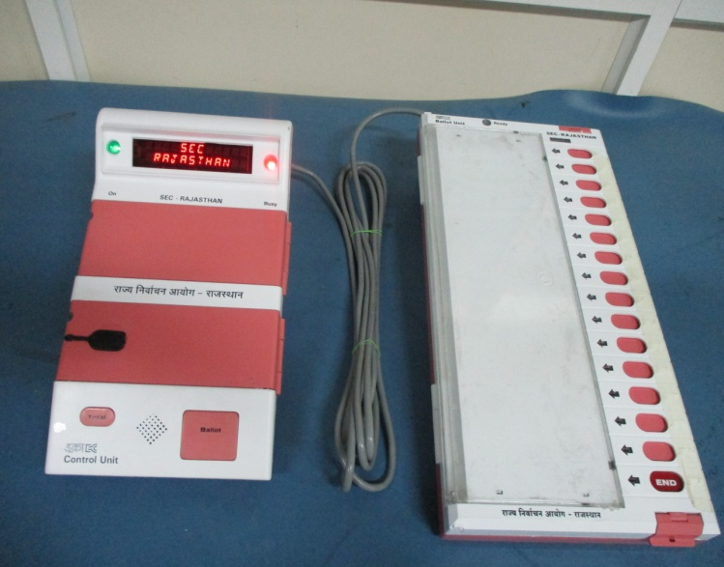
खण्ड 1 · मशीन का परिचय
यही मशीन आपके बूथ पर होगी
पहचान के चिह्न
मशीन एवं कैरिंग केस दोनों गुलाबी रंग के हैं।
हर यूनिट पर 'SEC - RAJASTHAN' अंकित है — ये मशीनें किसी अन्य राज्य को आवंटित नहीं होतीं।
डिस्प्ले चालू होते ही 'SEC RAJASTHAN' दिखाता है।
CU पीठासीन की मेज पर, BU मतदान कम्पार्टमेंट में रहेगी।
हैण्ड्स-ऑन
प्रशिक्षण-मशीन को सामने रखकर आगे की हर स्लाइड का भाग मशीन पर छूकर पहचानें।
गुलाबी MPSV — कंट्रोल यूनिट, 5 मीटर केबल से जुड़ी बैलट यूनिट · चित्र: ECIL मास्टर ट्रेनर प्रस्तुति
स्रोत: ECIL मास्टर ट्रेनर प्रस्तुति (SEC Rajasthan MPSV); ECIL MPSV मैनुअल (पृ. 1)
EVM प्रशिक्षण · 05

Slide 6
खण्ड 1 · मशीन का परिचय
2026 के चुनाव में कौन-कौन सी मशीनें
 | ECIL — MPSV / MPMV | BEL — MK-V (M3A)
रंग-पहचान | गुलाबी मशीन एवं गुलाबी कैरिंग केस; मशीन पर 'SEC Rajasthan' अंकित | परम्परागत (post-2006 अपग्रेडेड मॉडल)
क्षमता प्रति BU | नोटा सहित 15 अभ्यर्थी; अधिक होने पर अतिरिक्त BU | नोटा सहित 16 अभ्यर्थी; अधिक होने पर अतिरिक्त BU
मेमोरी | वोट-डेटा पृथक SDMM में; CU में कोई डेटा नहीं | मेमोरी CU में अन्तर्निहित
पेपर सील | पिंक पेपर सील | हरी (ग्रीन) पेपर सील
विशेष | END बटन (16वाँ, लाल) — इस चुनाव में मास्क रहेगा | END बटन नहीं होता; सभी 16 बटन मतदान हेतु
इस चुनाव की विशेष बात
सदस्य पद का ही चुनाव EVM से होना है, अतः MPSV/MPMV मशीनें भी सिंगल पोस्ट सिंगल वोट की तरह ही चलेंगी। जिलेवार मशीन-आवंटन आयोग करता है — आपको जो मशीन मिले, उसी धारा के निर्देश लागू करें।
स्रोत: ईवीएम उपयोग एवं प्रथम स्तरीय जाँच दिशा-निर्देश, क्रमांक 2184, दिनांक 26.02.2026 (पृ. 1)
EVM प्रशिक्षण · 06

Slide 7
खण्ड 1 · मशीन का परिचय
कंट्रोल यूनिट (CU) — चार खण्ड, एक पिछला कम्पार्टमेंट
① डिस्प्ले सेक्शन
हरा 'ON' लैम्प — पावर चालू होते ही जलता है।
लाल 'BUSY' लैम्प — BALLOT दबाने पर जलता, वोट पड़ते ही बुझता है।
दो पंक्तियों का 24-वर्ण डिस्प्ले; हर सूचना के साथ बीप।
② कैंडिडेट सेट सेक्शन
बाएँ बैटरी पैक; दाएँ लाल 'Cand Set' बटन एवं SDMM का स्थान।
RO-स्तर पर सील होकर आता है — बूथ पर केवल सील जाँचें, खोलें नहीं।
③ रिजल्ट सेक्शन
कवर के छेद से 'CLOSE' बटन (प्लास्टिक कैप सहित)।
भीतरी दरवाजे पर RESULT-I, RESULT-II; अंदर CLEAR बटन।
इसी दरवाजे के फ्रेम में पिंक पेपर सील लगती है।
④ बैलट सेक्शन + पिछला कम्पार्टमेंट
छोटा 'TOTAL' और बड़ा 'BALLOT' बटन, साथ में बजर।
पीछे: BU कनेक्टर (9-पिन), ON/OFF स्विच, DI कनेक्टर (प्रिंटर हेतु)।
कभी न करें
भीतरी दरवाजा बलपूर्वक न खोलें — छेदों में अँगूठा-उँगली डालकर लैच हल्का दबाकर ही खोलें। CU चालू अवस्था में SDMM न लगाएँ, न निकालें।
स्रोत: ECIL MPSV EVM अनुदेश मैनुअल (हिन्दी), राज्य निर्वाचन आयोग राजस्थान हेतु (पृ. 7–12)
EVM प्रशिक्षण · 07

Slide 8
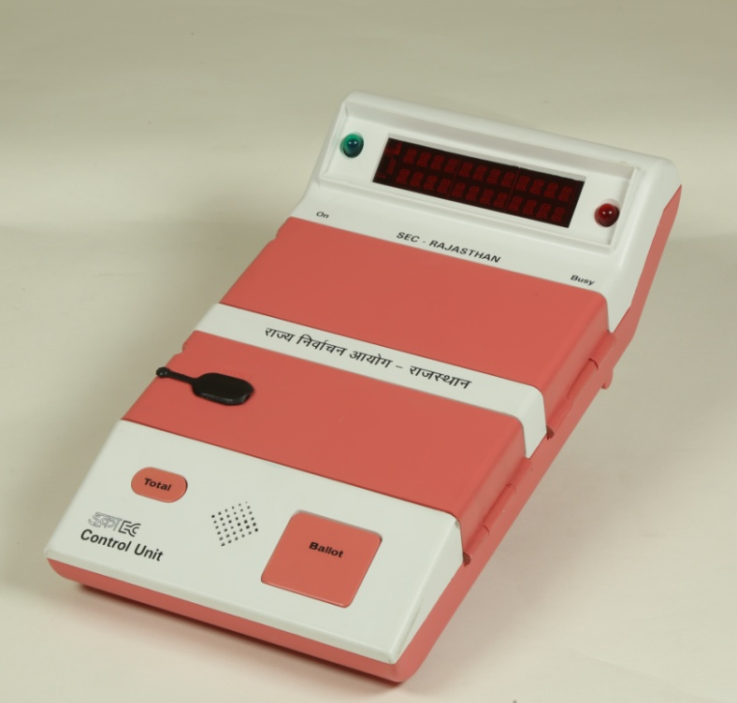
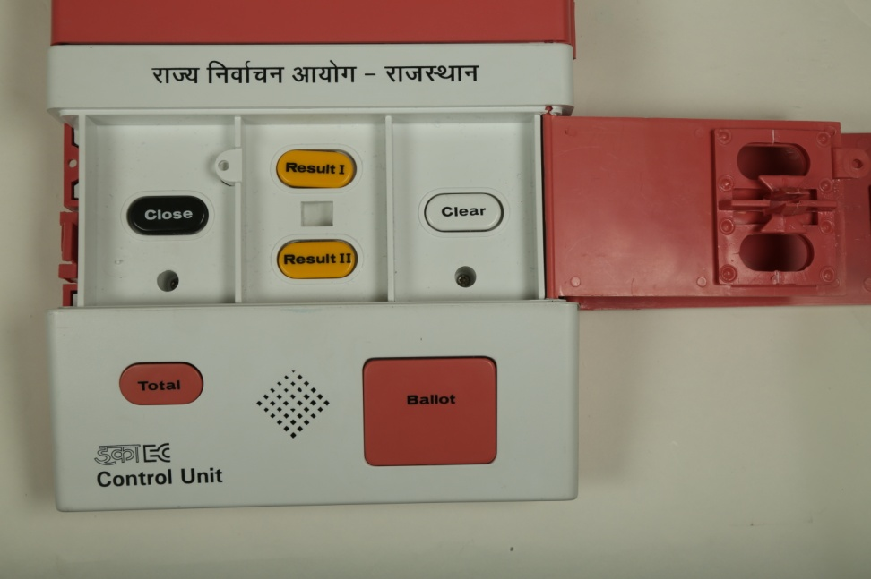
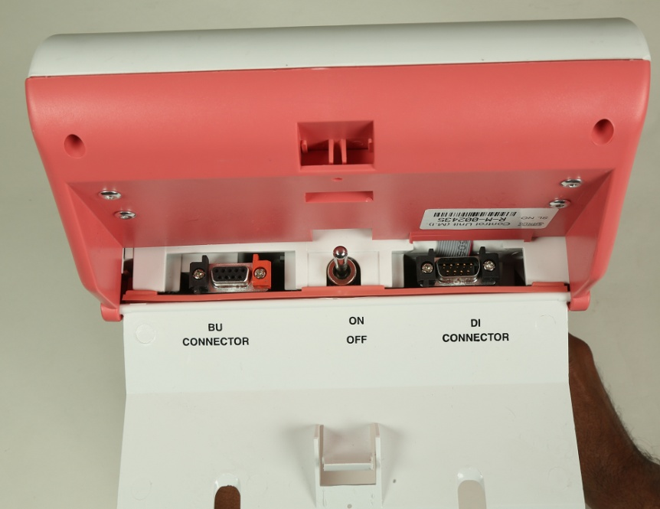
खण्ड 1 · मशीन का परिचय
कंट्रोल यूनिट — चित्र-परिचय
रिजल्ट सेक्शन खुला: Close · Result-I/II · Clear
सामने से: ON/Busy लैम्प, 24-वर्ण डिस्प्ले, TOTAL व BALLOT बटन · चित्र: ECIL मास्टर ट्रेनर प्रस्तुति
पीछे: BU कनेक्टर · ON/OFF स्विच · DI कनेक्टर
स्रोत: ECIL मास्टर ट्रेनर प्रस्तुति (स्लाइड 15, 21, 23)
EVM प्रशिक्षण · 08

Slide 9
खण्ड 1 · मशीन का परिचय
बैलट यूनिट (BU) — घटक और कनेक्शन
● हरा READY लैम्प — ऊपर बाईं ओर; CU पर BALLOT दबते ही जलता है, वोट पड़ते ही बुझ जाता है।
● 16 बटन-पैनल — प्रत्येक बटन के बाईं ओर तीर-लैम्प; 16वाँ बटन लाल 'END' — इस चुनाव में मास्क रहेगा।
● बैलट पेपर स्क्रीन — पारदर्शी शीट के नीचे RO द्वारा लगाया गया मतपत्र; उसकी दोनों सीलें RO-स्तर की हैं।
● स्लाइड स्विच (1–4) — एक ही BU हो तो स्थिति 1; टॉप कवर बंद होने पर स्विच की स्थिति बदली नहीं जा सकती।
● इंटरकनेक्टिंग केबल — 5 मीटर; 9-पिन कनेक्टर केवल एक दिशा में लगता है — हुड पर लिखा 'TOP' ऊपर रहे और लैच के रंग (काला/लाल) का मिलान करें।
हैण्ड्स-ऑन अभ्यास
केबल को CU के पिछले कम्पार्टमेंट में लगाकर-निकालकर देखें: कनेक्ट/डिस्कनेक्ट हमेशा CU के स्विच-ऑफ रहते ही करना है; हुड की क्लिप दबाए बिना केबल कभी न खींचें।
स्रोत: ECIL MPSV EVM अनुदेश मैनुअल (हिन्दी), राज्य निर्वाचन आयोग राजस्थान हेतु (पृ. 5–7, 15)
EVM प्रशिक्षण · 09

Slide 10
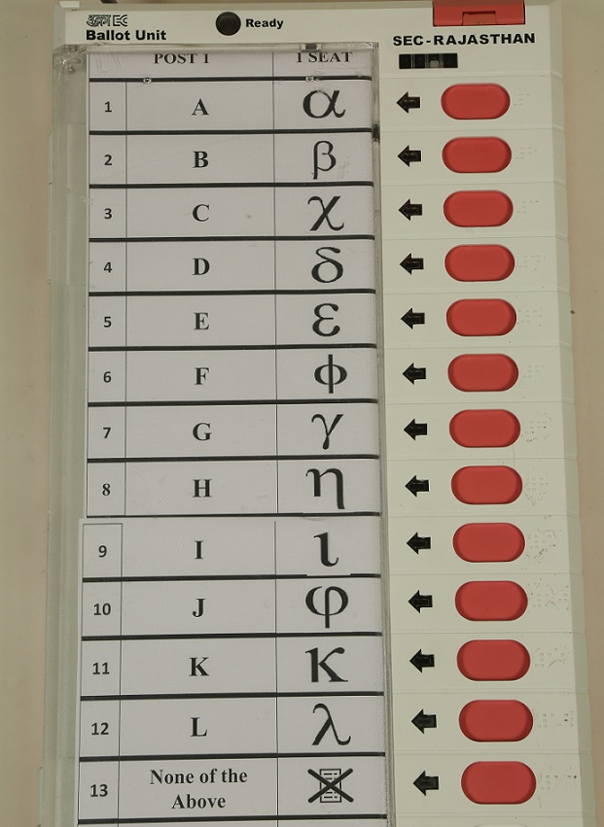
खण्ड 1 · मशीन का परिचय
बैलट यूनिट — चित्र-परिचय
● ऊपर बाईं ओर — हरा READY लैम्प — BALLOT दबते ही जलेगा।
● मतपत्र — पारदर्शी स्क्रीन के नीचे; हर अभ्यर्थी के सामने तीर-चिह्न और नीला बटन।
● नोटा — अभ्यर्थियों के बाद अंतिम पैनल में 'इनमें से कोई नहीं' — इसका भी अपना बटन।
● चित्र से एक अंतर याद रखें — चित्र में सबसे नीचे लाल END बटन दिख रहा है — इस चुनाव में सदस्य पद अकेला पद है, अतः END बटन मास्क (बंद) रहेगा।
● ब्रेल — बटनों के साथ ब्रेल साइनेज — दृष्टिबाधित मतदाताओं के लिए।
BU का नमूना मतपत्र — अंतिम पैनल में नोटा · चित्र: ECIL मास्टर ट्रेनर प्रस्तुति
स्रोत: ECIL मास्टर ट्रेनर प्रस्तुति (स्लाइड 27); END-मास्किंग: क्रमांक 2184 (पृ. 9), सां.आ. 144/2026
EVM प्रशिक्षण · 10

Slide 11
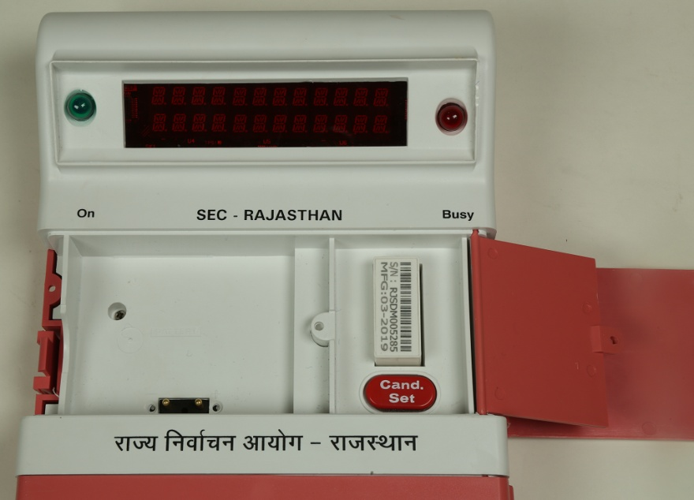
खण्ड 1 · मशीन का परिचय
SDMM — मत जहाँ वास्तव में संग्रहित होते हैं
● मेमोरी मॉड्यूल — चुनाव के मापदण्ड और मतदान का समस्त डेटा SDMM में रहता है; CU में कुछ नहीं। बिजली जाने पर भी डेटा सुरक्षित।
● एन्क्रिप्शन — CU–SDMM संवाद असममित एन्क्रिप्शन से।
● मतदान-दिवस लॉक — मतदान शुरू होते ही SDMM उसी CU से लॉक — दूसरी यूनिट में मतदान जारी नहीं हो सकता; CLOSE/RESULT/CLEAR दूसरे CU में संभव।
● रियल टाइम क्लॉक — हर वोट की टाइम-स्टाम्पिंग; बैटरी स्थिति HIGH/MEDIUM/LOW/CHANGE BATTERY।
● यूनिक नंबर — CU, BU, SDMM — तीनों पर लेजर-मार्क्ड क्रमांक व बारकोड; टैम्पर-डिटेक्ट दोनों यूनिटों में।
कैंडिडेट सेट सेक्शन में लगा SDMM व 'Cand. Set' बटन · चित्र: ECIL मास्टर ट्रेनर प्रस्तुति
इसीलिए यह नियम
CU को ऑन करने से पहले SDMM लगा होना अनिवार्य है — वरना 'SDMM NOT RESPONDING' दिखेगा और CU कोई कमांड स्वीकार नहीं करेगा।
स्रोत: ECIL MPSV EVM अनुदेश मैनुअल (हिन्दी), राज्य निर्वाचन आयोग राजस्थान हेतु (पृ. 1, 13); ECIL मास्टर ट्रेनर प्रस्तुति (स्लाइड 5, 8–10)
EVM प्रशिक्षण · 11

Slide 12
खण्ड 1 · मशीन का परिचय
बटनों का क्रम और बीप की भाषा
1
Cand. Set → Clear → Ballot → Close → Result-I → Result-II
यही एकमात्र मान्य क्रम है; गलत क्रम में दबाने पर 'INVALID OPERATION' दिखता है और कुछ नहीं होता।
बीप | अर्थ
1 सेकंड से छोटा | वोट दर्ज हुआ (बटन दबते ही)
4 सेकंड लगातार | मतदाता का मतदान पूर्ण हुआ
1 सेकंड | डिस्प्ले पर सूचना बदली
2 सेकंड से छोटे, रुक-रुक कर | त्रुटि — LINK/PRESSED ERROR या गलत क्रम का बटन
25 सेकंड लगातार | डेटा क्लियर हो रहा है
प्रशिक्षक के लिए
प्रतिभागियों से आँख बंद कर केवल बीप सुनकर स्थिति पहचानने का अभ्यास कराएँ — मतदान की व्यस्तता में यही सबसे तेज संकेत है।
स्रोत: ECIL MPSV EVM अनुदेश मैनुअल (हिन्दी), राज्य निर्वाचन आयोग राजस्थान हेतु (पृ. 13, 16–18)
EVM प्रशिक्षण · 12

Slide 13
02
मतदान-पूर्व तैयारी
मशीन प्राप्ति · कनेक्शन · शून्य-प्रदर्शन · मॉक पोल · सीलिंग
EVM प्रशिक्षण · 13

Slide 14
खण्ड 2 · तैयारी
मशीन प्राप्त करते समय — मिलान ही सुरक्षा है
1
प्राप्ति-हस्ताक्षर
मशीन मिलते ही पीठासीन अधिकारी प्राप्ति-रजिस्टर में हस्ताक्षर करता है; रिकार्ड रहता है कि कौन-सी मशीन किस केन्द्र को गई।
2
सीरियल नंबर का मिलान
CU, BU और उनके कैरिंग केसों पर अंकित क्रमांकों का मिलान मशीन के पीछे लगे स्टीकर एवं एड्रेस-टैग से करें।
3
सीलों की जाँच
BU की दोनों RO-सीलें, कैंडिडेट सेट सेक्शन की सील और FLC/कमिशनिंग की पिंक पेपर सील — सभी अक्षुण्ण हों; कोई गड़बड़ी हो तो वहीं रिपोर्ट करें।
4
सूचना पत्रक
मशीन-वितरण के समय आयोग के नवीनतम निर्देशों का सूचना पत्रक भी दलों को दिया जाता है — उसे साथ रखें।
स्रोत: ईवीएम उपयोग एवं प्रथम स्तरीय जाँच दिशा-निर्देश, क्रमांक 2184, दिनांक 26.02.2026 (पृ. 9–10); ECIL मास्टर ट्रेनर प्रस्तुति (स्लाइड 46)
EVM प्रशिक्षण · 14

Slide 15
खण्ड 2 · तैयारी
मतदान केन्द्र पर तैयारी — अभ्यर्थियों/एजेंटों के सामने
1
BU की जाँच कर कम्पार्टमेंट में रखें
मतपत्र स्क्रीन के नीचे ठीक लगा हो; दाहिनी ओर ऊपर-नीचे की दोनों RO-सीलें सही हों। BU मतदान कम्पार्टमेंट में, पीठासीन की मेज से पर्याप्त दूरी पर।
2
CU मेज पर रखकर जाँचें
कैंडिडेट सेट सेक्शन की RO-सील सही हो; CU पीठासीन अधिकारी की मेज पर रहेगा।
3
केबल जोड़ें (CU बंद रखकर)
रियर कम्पार्टमेंट खोलकर BU का कनेक्टर लगाएँ — 'TOP' ऊपर, लैच-रंग का मिलान; केबल ऐसे बिछाएँ कि उस पर पैर न पड़े; चाहें तो मेज की टाँग से बाँध दें।
4
रिजल्ट सेक्शन खोलें
बाहरी कवर और भीतरी दरवाजा लैच-विधि से खोलें — आगे CLEAR व सीलिंग इसी में होनी है।
5
पावर ऑन कर सत्यापन करें
बीप के साथ हरा ON लैम्प; डिस्प्ले-क्रम में वार्ड नं., बूथ नं., पद व अभ्यर्थियों की संख्या और बैटरी स्थिति मिलाएँ।
स्रोत: ECIL MPSV EVM अनुदेश मैनुअल (हिन्दी), राज्य निर्वाचन आयोग राजस्थान हेतु (पृ. 33, 45)
EVM प्रशिक्षण · 15

Slide 16
खण्ड 2 · तैयारी
शून्य-प्रदर्शन: CLEAR — एजेंटों को दिखाने की प्रक्रिया
● क्यों — यह दिखाने के लिए कि मशीन में पहले से एक भी वोट दर्ज नहीं है — पूरी प्रक्रिया अभ्यर्थियों/एजेंटों की उपस्थिति में करें।
● कैसे — CLEAR दबाएँ — लगभग 25 सेकंड का बीप; डिस्प्ले पर क्रमशः: DELETING POLLED VOTES → पदों की संख्या → प्रत्येक अभ्यर्थी के VOTES-0 → TOTAL VOTERS 0 → POLLED VOTES 0 → UNDER VOTES 0 → UNFINISHED VOTERS 0 → END.
● 'INVALID OPERATION' दिखे तो — मशीन में पुराना डेटा है — CRC करें: CLOSE दबाएँ, फिर RESULT-I से परिणाम देखें, फिर CLEAR। इसके बाद शून्य-प्रदर्शन सामान्य रूप से होगा।
● शर्त — CLEAR तभी चलेगा जब BU-1 जुड़ी हो और SDMM लगा हो।
हैण्ड्स-ऑन
हर प्रतिभागी कम से कम एक बार CRC-क्रम स्वयं करे — यही क्रम बूथ पर सबसे अधिक भ्रमित करता है।
स्रोत: ECIL MPSV EVM अनुदेश मैनुअल (हिन्दी), राज्य निर्वाचन आयोग राजस्थान हेतु (पृ. 33–34)
EVM प्रशिक्षण · 16

Slide 17
खण्ड 2 · तैयारी
मॉक पोल — विश्वास बनाने की प्रक्रिया
1
BALLOT दबाएँ
CU पर लाल Busy, BU पर हरी Ready जलती है।
2
एजेंटों से वोट डलवाएँ
प्रत्येक पोलिंग एजेंट अपनी पसंद के अभ्यर्थी को वोट डाले; तीर-लैम्प लाल जलकर बीप के साथ वोट दर्ज होगा।
3
मैनुअल हिसाब रखें
किस अभ्यर्थी को कितने वोट पड़े — कागज पर लिखते जाएँ; बीच-बीच में (Busy बुझी अवस्था में) TOTAL दबाकर संख्या मिलाएँ।
4
CLOSE, फिर RESULT-I
मॉक पोल पूरा होने पर CLOSE दबाएँ; RESULT-I से मशीन का परिणाम देखें और मैनुअल हिसाब से मिलान एजेंटों को दिखाएँ।
5
CLEAR करें
मिलान के बाद CLEAR दबाकर मॉक पोल के सारे वोट मिटाएँ; END दिखने पर CU स्विच-ऑफ करें।
दो चेतावनियाँ जो मैनुअल में मोटे अक्षरों में हैं
मॉक पोल के वोटों को CLEAR करना कभी न भूलें। · रिजल्ट सेक्शन को सील करने से पहले CU को स्विच-ऑफ करना न भूलें।
स्रोत: ECIL MPSV EVM अनुदेश मैनुअल (हिन्दी), राज्य निर्वाचन आयोग राजस्थान हेतु (पृ. 34–36)
EVM प्रशिक्षण · 17

Slide 18
खण्ड 2 · तैयारी
मॉक पोल — कितने वोट, कौन-सा अभिलेख
● न्यूनतम मत — विहित नियम — नोटा सहित प्रत्येक अभ्यर्थी के लिए न्यूनतम 1-1 मत से मॉक पोल किया जाना अनिवार्य है; समय की उपलब्धता के अनुसार अधिक/कम मतों की अनुमति है, और हर अभ्यर्थी को बराबर वोट देना आवश्यक नहीं।
● पर्ची से नियंत्रण — मॉक पोल में भाग लेने वालों (एजेंट/दल-सदस्य) को पर्ची जारी करें; पीठासीन अधिकारी पर्ची संग्रह कर ही वोट की अनुमति दे; हर वोट का लेखा कागज पर रखें।
● प्रमाण-पत्र — परिशिष्ट-19 — मॉक पोल का प्रमाण-पत्र परिशिष्ट-19 के प्ररूप में बनाएँ (सामग्री में 2 प्रतियाँ मिलती हैं); इसे परिशिष्ट-6 की घोषणाओं के साथ बिना सील लिफाफा E-10 में रखें और डायरी की मद 30 में विवरण लिखें।
● घोषणा — परिशिष्ट-6 भाग-1 — मतदान आरम्भ से पूर्व घोषणा पढ़कर हस्ताक्षर करें — मॉक पोल कराया, मशीन खाली, रजिस्टर 14-क रिक्त; इच्छुक एजेंटों के हस्ताक्षर लें और इन्कार करने वालों के नाम घोषणा पर अंकित करें।
दो भ्रम, जो प्रशिक्षणों में बार-बार मिलते हैं
'50 वोट प्रति मशीन' कमिशनिंग (RO-स्तर, 5% मशीनों) का नियम है — बूथ का नहीं। तथा मॉक पोल का कोई पृथक घड़ी-समय या न्यूनतम एजेंट-संख्या विहित नहीं है — एजेंटों को एक घंटा पूर्व बुलाएँ; देर से आए एजेंट के लिए कार्यवाही नये सिरे से शुरू करना आवश्यक नहीं।
स्रोत: पीठासीन अधिकारी मार्गदर्शिका (EVM, नगरपालिका आम चुनाव 2026), राज्य निर्वाचन आयोग राजस्थान (अध्याय 4; परिशिष्ट 6 व 19)
EVM प्रशिक्षण · 18

Slide 19
खण्ड 2 · तैयारी
पिंक पेपर सील और विशेष टैग — मतदान से पहले की सीलिंग
1
पिंक पेपर सील लगाएँ
भीतरी दरवाजे के फ्रेम में — सफेद सतह पीछे, पिंक सतह बाहर के छिद्र से दिखे; कसाव के लिए पतली गत्ते की पैडिंग।
2
दरवाजा बंद कर हस्ताक्षर
सील के दोनों खुले छोर बाहर निकलें; क्रमांक के नीचे पीठासीन अधिकारी के पूर्ण हस्ताक्षर; इच्छुक अभ्यर्थी/एजेंट भी हस्ताक्षर करें।
3
क्रमांक नोट करें और कराएँ
सील का सीरियल नंबर स्वयं नोट करें और एजेंटों को भी नोट करने दें — मतगणना में यही संख्या मिलाई जाएगी।
4
धागा + विशेष टैग
भीतरी दरवाजे के दो छेदों से सुतली डालकर विशेष टैग पर पीठासीन-मुद्रा से सील करें; टैग को CLOSE बटन के पास ऐसे रखें कि CLOSE दबाना सुलभ रहे।
5
बाहरी कवर सील कर ABCD स्ट्रिप
रिजल्ट सेक्शन का बाहरी कवर धागे+टैग+मुद्रा से सील करें; फिर स्ट्रिप सील A→B→C→D क्रम में CU के चारों ओर — पिंक सील का क्रमांक स्पष्ट दिखता रहे। अंत में यूनिट ऑन करें — मशीन मतदान के लिए तैयार।
स्रोत: ECIL MPSV EVM अनुदेश मैनुअल (हिन्दी), राज्य निर्वाचन आयोग राजस्थान हेतु (पृ. 36–41, 46)
EVM प्रशिक्षण · 19

Slide 20
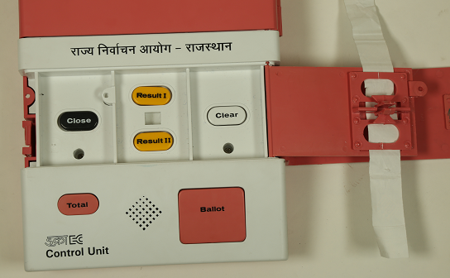
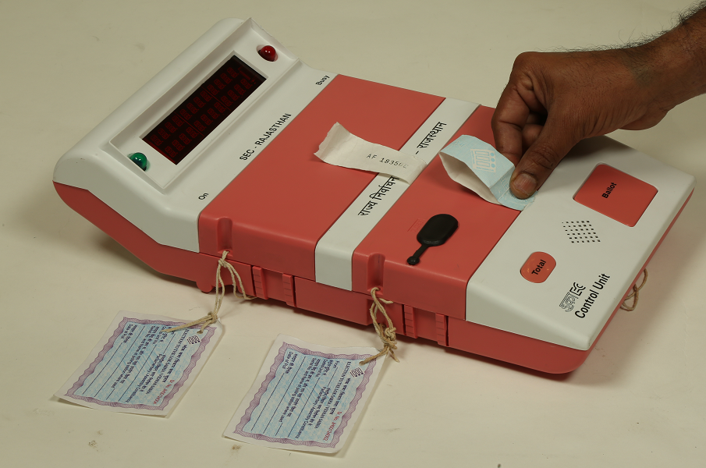
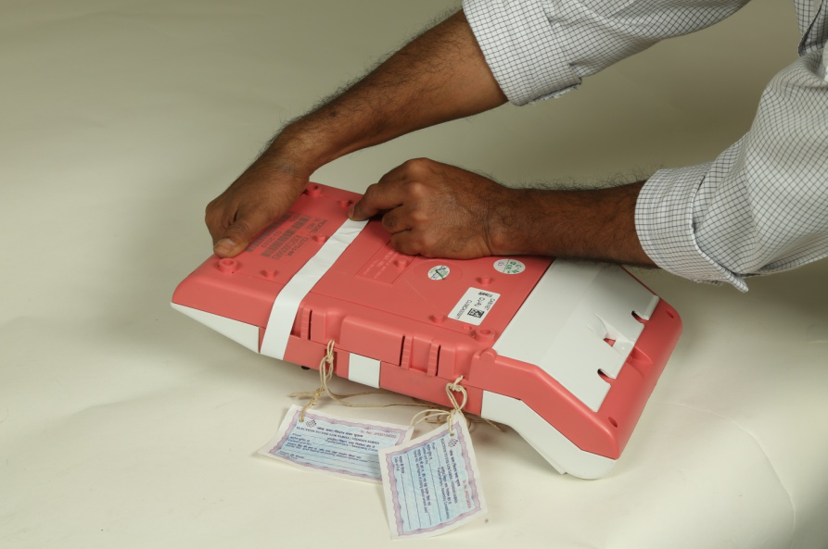
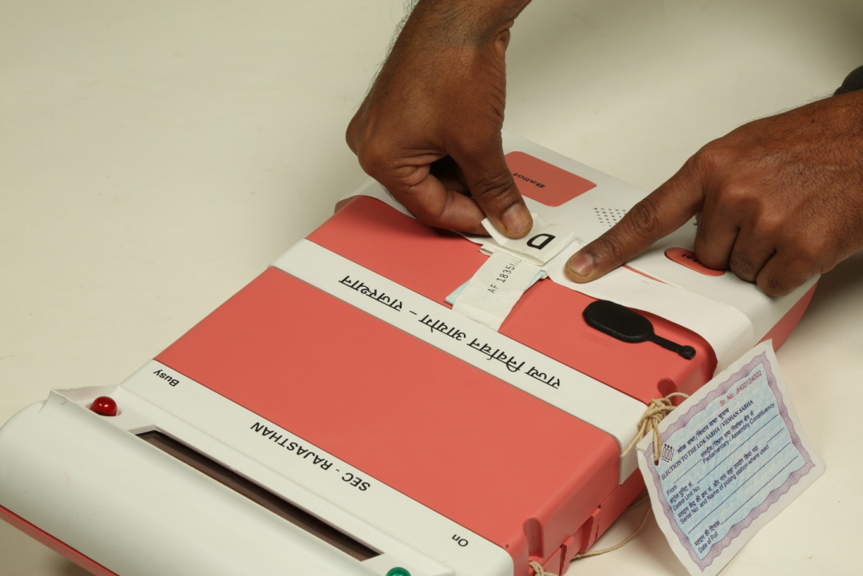
खण्ड 2 · तैयारी
सीलिंग — मैनुअल के चित्रों में
विशेष टैग CLOSE के पास — CLOSE बटन सुलभ रहे · चित्र: ECIL MPSV मैनुअल
पिंक पेपर सील की फोल्डिंग — पिंक रंग ऊपर (चित्र 22D)
लंबी स्ट्रिप सील CU के चारों ओर (चरण-4, चित्र 22H)
भाग 'D' — सीरियल नंबर स्पष्ट दिखता रहे (चित्र 22I)
स्रोत: ECIL MPSV EVM अनुदेश मैनुअल (हिन्दी), राज्य निर्वाचन आयोग राजस्थान हेतु (पृ. 37–41, चित्र 22B–22I)
EVM प्रशिक्षण · 20

Slide 21
खण्ड 2 · तैयारी
क्या सील हो गया, क्या खुला रहेगा
सीलबन्द (मतदान-पूर्व)
रिजल्ट सेक्शन का भीतरी कम्पार्टमेंट — पिंक पेपर सील + धागा + विशेष टैग।
रिजल्ट सेक्शन का बाहरी कवर — धागा + टैग + मुद्रा।
CU के चारों ओर ABCD स्ट्रिप सील।
पहले से सील: BU (RO-सीलें) एवं कैंडिडेट सेट सेक्शन — इन्हें केवल जाँचें, कभी न खोलें।
सुलभ (मतदान के दौरान)
CLOSE बटन — कैप सहित (विशेष टैग इसे ढकता नहीं)।
BALLOT एवं TOTAL बटन।
पिछला कम्पार्टमेंट — पावर स्विच व कनेक्टर।
याद रखें: मतदान के दौरान CLOSE की कैप अनावश्यक न खोलें।
मतगणना तक असर
गणना-स्थल पर पिंक पेपर सील ही निर्णायक है: अन्य कोई सील क्षतिग्रस्त होने पर भी पिंक सील सही हो तो परिणाम घोषित हो सकता है; पिंक सील से छेड़छाड़ मिली तो उस CU से परिणाम निकालने का प्रयास ही नहीं होगा। इसीलिए इसकी सीलिंग सर्वाधिक सावधानी से करें।
स्रोत: ECIL MPSV EVM अनुदेश मैनुअल (हिन्दी), राज्य निर्वाचन आयोग राजस्थान हेतु (पृ. 38, 41–42); ईवीएम उपयोग एवं प्रथम स्तरीय जाँच दिशा-निर्देश, क्रमांक 2184, दिनांक 26.02.2026
EVM प्रशिक्षण · 21

Slide 22
03
वास्तविक मतदान
प्रातः 7.00 से सांय 6.00 बजे तक · प्रत्येक मतदाता का चक्र · त्रुटि-निवारण
EVM प्रशिक्षण · 22

Slide 23
खण्ड 3 · मतदान
मतदान प्रारम्भ और प्रत्येक मतदाता का चक्र
1
शून्य से शुरुआत
निर्धारित समय (प्रातः 7.00 बजे) पर मतदान शुरू करने से ठीक पहले TOTAL दबाकर एजेंटों को दिखाएँ कि कुल मतदाता शून्य है।
2
पहचान
मतदाता की पहचान स्थापित होने के बाद ही आगे बढ़ें (दस्तावेजों की सूची — PRO/PO प्रशिक्षण डेक)।
3
स्याही, हस्ताक्षर, तब BALLOT
बाईं तर्जनी पर अमिट स्याही और मतदाता रजिस्टर में हस्ताक्षर/अँगूठा — इसके बाद ही CU का BALLOT दबेगा; स्याही लगी होने की जाँच BALLOT दबाने से पहले CU-प्रभारी अधिकारी करेगा।
4
मतदान
Busy लाल, Ready हरी; मतदाता कम्पार्टमेंट में अपने अभ्यर्थी का नीला बटन दबाता है — तीर-लैम्प व बीप के साथ वोट दर्ज; लैम्प बुझते ही मशीन अगले वोट के लिए तैयार।
5
जाँच की आदत
पहले-दूसरे मतदाता के बाद TOTAL दबाकर रिकॉर्डिंग जाँच लें; दिन भर समय-समय पर रजिस्टर-संख्या और CU-संख्या का मिलान करते रहें।
स्रोत: ECIL MPSV EVM अनुदेश मैनुअल (हिन्दी), राज्य निर्वाचन आयोग राजस्थान हेतु (पृ. 41–42, 46); अमिट स्याही: आदेश क्रमांक 1408, दि. 04.02.2026
EVM प्रशिक्षण · 23

Slide 24
खण्ड 3 · मतदान
मतदान के दौरान अनुशासन — पाँच अटल नियम
● एक समय में एक मतदाता — मतदान कम्पार्टमेंट में एक से अधिक व्यक्ति कभी नहीं।
● रजिस्टर का क्रम ही मतदान का क्रम — मतदाता उसी क्रम में कम्पार्टमेंट जाएँ जिस क्रम में रजिस्टर में प्रविष्टि हुई।
● BALLOT की शर्त — पिछला मतदाता मतदान पूर्ण कर कम्पार्टमेंट से बाहर आ जाए, तभी अगले के लिए BALLOT दबे।
● TOTAL केवल खाली अवस्था में — Busy लाल जल रही हो तब TOTAL नहीं — वोट पूरा होने की प्रतीक्षा करें।
● दो निषेध — मतदान के दौरान CLOSE बटन की कैप न खोलें; बीप बजते समय CU स्विच-ऑफ न करें।
स्रोत: ECIL MPSV EVM अनुदेश मैनुअल (हिन्दी), राज्य निर्वाचन आयोग राजस्थान हेतु (पृ. 42, 46)
EVM प्रशिक्षण · 24

Slide 25
खण्ड 3 · मतदान
BALLOT दब गया, पर मतदाता ने वोट नहीं डाला
1
LINK ERROR बनाएँ
CU से जुड़ी BU की केबल निकाल दें — मशीन LINK ERROR में चली जाएगी।
2
CU बंद करें
पावर स्विच ऑफ।
3
पुनः जोड़कर चालू करें
केबल वापस लगाएँ, CU ऑन करें; पावर-ऑन के सभी संदेश पूरे होने दें।
4
BALLOT दबाएँ
अब मतदाता (या अगला मतदाता) सामान्य रूप से मत डाल सकता है।
यही तरीका मतदान-समाप्ति पर भी
अंतिम मतदाता BALLOT दबने के बाद वोट डाले बिना चला जाए, या भूल से BALLOT दब जाए — Busy जलती रह जाती है; केबल निकालते ही Busy बुझ जाएगी, उसके बाद CLOSE की प्रक्रिया करें। रजिस्टर में तदनुसार प्रविष्टि करना न भूलें (विधिक प्रविष्टि के प्रपत्र जिला प्रशिक्षण के अनुसार)।
स्रोत: ECIL MPSV EVM अनुदेश मैनुअल (हिन्दी), राज्य निर्वाचन आयोग राजस्थान हेतु (पृ. 46 'महत्वपूर्ण'); ECI M-2 मैनुअल (अध्याय 4)
EVM प्रशिक्षण · 25

Slide 26
खण्ड 3 · मतदान
त्रुटि-संदेश और तुरंत समाधान
डिस्प्ले | कारण | समाधान
LINK ERROR-1 | केबल ढीली/टूटी, या स्लाइड स्विच गलत स्थिति में | इंगित BU की केबल पुनः लगाएँ; स्विच-स्थिति ठीक करें
PRESSED ERROR | किसी BU का बटन पहले से दबा/जाम | कम्पार्टमेंट में जाकर सभी बटन एक बार धीरे दबाएँ, फिर BALLOT
CLOCK ERROR | घड़ी (RTC) विफल — वोट-रिकॉर्डिंग प्रभावित नहीं | प्रस्थान/मॉकपॉल पर दिखे तो CU बदलवाएँ; मतदान के दौरान CU न बदलें — मतदान जारी रखें और पंचनामा बनाकर डायरी के साथ रखें (आदेश 5681)
SDMM NOT RESPONDING | SDMM ढीला/नहीं लगा | CU बंद कर SDMM ठीक से लगाएँ, पुनः ऑन करें
INVALID OPERATION | बटन गलत क्रम में दबा | मान्य क्रम अपनाएँ (आवश्यकता हो तो CRC)
ERROR / BU-1 ERROR / INOPERATIVE | यूनिट उपयोग योग्य नहीं | मतदान रोककर सेक्टर/RO व ECIL-BEL को सूचित करें — यूनिट बदली जाएगी
READY लैम्प लगातार झपके | BU निष्क्रिय | रिपोर्ट करें — BU बदली जाएगी
ON लैम्प न जले / न बीप न डिस्प्ले | बैटरी ढीली या CU दोषपूर्ण | बैटरी ठीक करें/बदलें; फिर भी नहीं तो CU बदलें
स्रोत: ECIL MPSV EVM अनुदेश मैनुअल (हिन्दी), राज्य निर्वाचन आयोग राजस्थान हेतु (पृ. 47–49); आदेश 5681 दि. 08.08.2026 (खण्ड A-8, B-2, C-7); ECIL मास्टर ट्रेनर प्रस्तुति (स्लाइड 42)
EVM प्रशिक्षण · 26

Slide 27
खण्ड 3 · मतदान
मशीन बदलनी पड़े तो
● आरक्षित मशीनें — वार्डों में रिजर्व मशीनों की व्यवस्था उपलब्धता के अनुसार रहती है; खराब यूनिट दिशा-निर्देशों के अनुसार बदली जाती है।
● लिखित सूचना अनिवार्य — मतदान से पूर्व या मतदान के दौरान कोई मशीन बदले जाने पर उसकी लिखित सूचना अभ्यर्थियों को दी जाएगी; RO के रजिस्टर में दर्ज होगा कि कौन-सी CU/BU बदली गई।
● SDMM का गुण — मत SDMM में सुरक्षित हैं; मतदान-दिवस SDMM उसी CU से लॉक रहता है — CLOSE/RESULT/CLEAR दूसरे CU में हो सकते हैं और RESULT-I के अंत में 'Poll Day CU' का क्रमांक बताता है कि वोट किस CU में पड़े थे।
● आगे की प्रक्रिया — कौन-सी यूनिट कब बदलें, नई मशीन पर पुनः मॉक पोल और परि-6 भाग-2 की घोषणा — पूरा विहित क्रम खण्ड 4 (विशेष स्थितियाँ) में।
स्रोत: ईवीएम उपयोग एवं प्रथम स्तरीय जाँच दिशा-निर्देश, क्रमांक 2184, दिनांक 26.02.2026 (पृ. 8, 10); ECIL मास्टर ट्रेनर प्रस्तुति (स्लाइड 9–10, 47)
EVM प्रशिक्षण · 27

Slide 28
04
विशेष स्थितियाँ
चुनौतियाँ और उनके विहित समाधान — मार्गदर्शिका, नियम एवं आयोग-आदेशों से
EVM प्रशिक्षण · 28

Slide 29
खण्ड 4 · विशेष स्थितियाँ
मतदाता मत देने से इंकार करे — 'No Vote'
1
पहले नोटा की ओर प्रेरित करें
जो मतदाता रजिस्टर 14-क में हस्ताक्षर करने के बाद मशीन पर मत न डालना चाहे, उसे पीठासीन अधिकारी पहले नोटा में मत डालने के लिए प्रेरित करेगा — इस चुनाव में END बटन मास्क है, अतः 'खाली छोड़ना' मशीन पर संभव नहीं।
2
फिर भी न डाले तो 'No Vote'
रजिस्टर में उसकी प्रविष्टि के सामने 'No Vote' अंकित करें; ऐसे मतदाताओं की संख्या मतपत्र लेखा (प्ररूप 14-ग) की मद 3 में जाएगी।
3
प्रक्रिया का उल्लंघन — नियम 37-क(7)
चेतावनी के बाद भी मतदान-प्रक्रिया न मानने वाले मतदाता को मत देने की अनुमति नहीं होगी: जारी पर्ची वापस लेकर रद्द करें, रजिस्टर के अभ्युक्ति कॉलम में 'मतदान प्रक्रिया का अतिक्रमण' लिखकर पीठासीन अधिकारी पूरे हस्ताक्षर करे — क्रम संख्या नहीं बदलेगी; संख्या 14-ग की मद 4 में।
मशीन की ओर से
BALLOT दब चुका हो और मत न पड़े, तो Busy बुझाने की LINK-ERROR विधि (खण्ड 3) अपनाएँ।
स्रोत: पीठासीन अधिकारी मार्गदर्शिका (EVM, नगरपालिका आम चुनाव 2026), राज्य निर्वाचन आयोग राजस्थान (मु.पृ. 3; नियम 45-क, 37-क(7); प्ररूप 14-ग)
EVM प्रशिक्षण · 29

Slide 30
खण्ड 4 · विशेष स्थितियाँ
मशीन खराब हो जाए — कौन-सी यूनिट, कब बदलें
स्थिति | क्या बदलें | साथ में क्या करें
मॉक पोल के दौरान कोई यूनिट खराब | केवल खराब यूनिट | नई यूनिट के साथ मॉक पोल पूर्ण करें
वास्तविक मतदान के दौरान खराबी | पूरा सेट (CU + BU) | नई मशीन पर पुनः मॉक पोल + परि-6 भाग-2 की घोषणा
CLOCK ERROR — मतदान से पहले | CU बदलें | ECIL/BEL को रिपोर्ट
CLOCK ERROR — मतदान के दौरान | कुछ नहीं — मतदान जारी | पंचनामा बनाएँ; वोट-रिकॉर्डिंग प्रभावित नहीं होती
● नई मशीन = नया मॉक पोल — मतदान के बीच नई मशीन लेते ही उससे भी दिखावटी मतदान की प्रक्रिया पूर्ण कर परिशिष्ट-6 (भाग-2) की अतिरिक्त घोषणा पढ़नी होगी — जब-जब नई मशीन ली जाए, तब-तब।
● अभिलेख — डायरी की मद 29 में उत्तर दें; मशीन बदलने की लिखित सूचना अभ्यर्थियों को भी दी जाएगी और RO के रजिस्टर में दर्ज होगी।
स्रोत-भेद ईमानदारी से
यूनिट-बनाम-सेट और CLOCK-ERROR वाली पंक्तियाँ आयोग की प्रशिक्षण-सामग्री/आदेशों से हैं (परियोजना-सत्यापित); मार्गदर्शिका का पाठ केवल 'नई मशीन पर पुनः मॉक पोल + घोषणा' कहता है।
स्रोत: पीठासीन अधिकारी मार्गदर्शिका (EVM, नगरपालिका आम चुनाव 2026), राज्य निर्वाचन आयोग राजस्थान (अ. 5(8)); ईवीएम उपयोग एवं प्रथम स्तरीय जाँच दिशा-निर्देश, क्रमांक 2184, दिनांक 26.02.2026 (पृ. 10); आयोग-आदेश/डेक-सामग्री (project-verified)
EVM प्रशिक्षण · 30

Slide 31
खण्ड 4 · विशेष स्थितियाँ
मतदान कक्ष में गड़बड़ी का संदेह — नियम 37-ख
● कब प्रवेश करें — बैलट यूनिट के ठीक काम न करने, छेड़छाड़ या मतदाता के असम्यक् लंबे ठहराव का संदेह हो तो पीठासीन अधिकारी मतदान कक्ष में प्रवेश कर आवश्यक कदम उठा सकता है।
● एजेंटों को साथ लें — कक्ष में जाते समय उपस्थित मतदान अभिकर्ताओं को साथ चलने को कहें — ताकि बाद में कोई आरोप न लगे।
● मशीन समझानी हो तो कक्ष में नहीं — मशीन-प्रयोग से अनभिज्ञ मतदाता को समझाने के लिए कक्ष में न जाएँ — डमी बैलट यूनिट (मुद्रित कार्डबोर्ड) से कक्ष के बाहर, एजेंटों की उपस्थिति में समझाएँ।
● गोपनीयता सर्वोपरि — मत रिकार्ड करते समय किसी को कक्ष में जाने या फोटो लेने की अनुमति नहीं — मीडिया प्राधिकार-पत्रधारी हो तो भी नहीं।
स्रोत: पीठासीन अधिकारी मार्गदर्शिका (EVM, नगरपालिका आम चुनाव 2026), राज्य निर्वाचन आयोग राजस्थान (अ. 9(8), अ. 14)
EVM प्रशिक्षण · 31

Slide 32
खण्ड 4 · विशेष स्थितियाँ
स्थगन, शून्य मतदान और बूथ कैप्चरिंग
● स्थगन (नियम 53) — प्राकृतिक विपत्ति, बलवा/हिंसा या अन्य पर्याप्त कारण से मतदान असंभव हो तो — विशेषाधिकार कम-से-कम प्रयोग करते हुए — मतदान स्थगित करें; RO को तत्काल पूर्ण रिपोर्ट; मशीन व समस्त कागजात एजेंटों की उपस्थिति में वैसे ही सील करें मानो मतदान सामान्य रूप से समाप्त हुआ हो।
● स्थगित मतदान पूरा करना (नियम 54-क) — आयोग की नियत तिथि पर वहीं से आगे — वही चिन्हित प्रति, वही रजिस्टर 14-क, पर नई मशीन; पुराने मुहरबन्द पैकिट अभ्यर्थियों/एजेंटों के समक्ष खोलें; केवल वे ही मत देंगे जिन्होंने मत नहीं दिया।
● बूथ कैप्चरिंग (नियम 55(6)) — बूथ पर कब्जे की स्थिति बनते ही CU तत्काल बन्द कर BU को CU से अलग कर दें; रिपोर्ट तभी करें जब निश्चित हों — CLOSE के बाद मशीन आगे मत रिकार्ड नहीं करेगी और नई मशीन तक स्थगन अनिवार्य हो जाएगा। बूथ कैप्चरिंग धारा 135-क का दण्डनीय अपराध है।
● शून्य मतदान व पुनर्मतदान (नियम 55) — मशीन ले जाई जाए/नष्ट हो/गड़बड़ी से परिणाम अभिनिश्चित न हो — आयोग मतदान शून्य घोषित कर नया मतदान कराता है; तब सभी निर्वाचक पुनः मत देंगे, और अमिट स्याही बाएँ हाथ की मध्यमा अंगुली पर लगेगी (आदेश 2205)।
स्रोत: पीठासीन अधिकारी मार्गदर्शिका (EVM, नगरपालिका आम चुनाव 2026), राज्य निर्वाचन आयोग राजस्थान (अ. 10 — नियम 53, 54-क, 55; परि-18: आदेश 2205, दि. 04.07.2019)
EVM प्रशिक्षण · 32

Slide 33
05
मतदान-समाप्ति
CLOSE · सां.आ. 145/2026 की सीलबन्दी · सुपुर्दगी
EVM प्रशिक्षण · 33

Slide 34
खण्ड 5 · समाप्ति
CLOSE से कैरिंग केस तक — विहित क्रम
1
पंक्ति के अंतिम मतदाता तक मतदान
सांय 6.00 बजे तक पंक्ति में लगे सभी मतदाताओं का मतदान पूर्ण कराने के बाद ही समाप्ति।
2
CLOSE दबाएँ
प्लास्टिक कैप हटाकर CLOSE दबाएँ; डिस्प्ले पर आई कुल मतदाता-संख्या निर्धारित प्रपत्र में नोट करें; कैप वापस लगाएँ। अब कोई मतदान संभव नहीं।
3
बंद कर अलग करें
CU का पावर स्विच ऑफ; केबल की दोनों कुंडी दबाकर BU अलग करें; पिछला कम्पार्टमेंट बंद।
4
कैरिंग केस में रखें
BU और CU अपने-अपने वहन बक्सों में।
5
धागा-टैग-चपड़ी से मुद्राबन्द
बक्सों के छिद्रों में धागा डालकर एड्रेस टैग लगाएँ; पीठासीन अधिकारी अपनी मुद्रा से चपड़ी (लाख) पर सील करें — ऐसा कि बिना मुद्रा तोड़े बक्सा न खुले।
6
एजेंट-हस्ताक्षर और परि-6 भाग-3
उपस्थित-इच्छुक अभ्यर्थी/अभिकर्ता एड्रेस टैगों पर हस्ताक्षर करें (टैग पर उनकी मुहर भी); फिर परिशिष्ट-6 भाग-3 की घोषणा दिनांक-समय सहित भरें — इन्कार करने वालों के नाम भी दर्ज करें।
स्रोत: सां.आ. 145/2026 (आदेश क्रमांक 560), दिनांक 16.01.2026; ECIL MPSV EVM अनुदेश मैनुअल (हिन्दी), राज्य निर्वाचन आयोग राजस्थान हेतु (पृ. 42, 46–47)
EVM प्रशिक्षण · 34

Slide 35
खण्ड 5 · समाप्ति
एड्रेस टैग पर क्या-क्या लिखा हो
कंट्रोल यूनिट के टैग पर
नगरपालिका का नाम,
वार्ड सदस्य संख्या,
कंट्रोल यूनिट का पहचान नम्बर,
मतदान केन्द्र का नाम व संख्यांक,
मतदान की तारीख।
बैलट यूनिट के टैग पर
नगरपालिका का नाम,
निर्वाचन का विवरण / वार्ड संख्या,
बैलट यूनिट का पहचान नम्बर,
मतदान केन्द्र का नाम व संख्यांक,
मतदान की तारीख।
इसके बाद
मशीन स्ट्रॉन्ग रूम (मतगणना-स्थल, नगरपालिका मुख्यालय) पहुँचाने के लिए तैयार है; वहाँ RO स्ट्रॉन्ग रूम सील करेगा और अभ्यर्थी/अभिकर्ता चाहें तो दरवाजों-खिड़कियों पर अपनी सील लगाकर दूरी से निगरानी रख सकेंगे।
स्रोत: सां.आ. 145/2026 (आदेश क्रमांक 560), दिनांक 16.01.2026 (बिन्दु 5–6)
EVM प्रशिक्षण · 35

Slide 36
सार
एक नजर में — करें / न करें
करें
लैच धीरे दबाएँ; मशीन को धूल, गर्मी, बारिश से बचाएँ।
केवल ECIL-आपूर्तित बैटरी पैक ही लगाएँ।
कनेक्टर एक ही दिशा में — 'TOP' और लैच-रंग मिलाकर।
हर समस्या तुरंत RO/आयोग/ECIL-BEL को बताएँ।
CU-BU सदैव कैरिंग केस में रखें।
कभी न करें
CU चालू रहते BU कनेक्ट/डिस्कनेक्ट; SDMM लगाना/निकालना।
कवर या दरवाजे बलपूर्वक खोलना।
CU/BU का केबिनेट खोलने की कोशिश — यूनिट स्थायी रूप से निष्क्रिय हो जाएगी।
पिघला मोम/लौ मशीन पर लगने देना।
क्लिप दबाए बिना केबल खींचना; कनेक्टर उल्टी दिशा में दबाना।
अंतिम स्मरण
तीन भूलें सबसे महँगी पड़ती हैं: मॉक पोल के बाद CLEAR न करना, सीलिंग से पहले CU बंद न करना, और मतदान के दौरान CLOSE की कैप से छेड़छाड़ — इन तीनों को बार-बार दोहराएँ।
स्रोत: ECIL MPSV EVM अनुदेश मैनुअल (हिन्दी), राज्य निर्वाचन आयोग राजस्थान हेतु (पृ. 49–50)
EVM प्रशिक्षण · 36

Slide 37
अभिलेख
किस प्रपत्र में क्या दर्ज होगा — एक नजर
प्रपत्र | क्या दर्ज होता है | लिफाफा
मतपत्र लेखा — प्ररूप 14-ग भाग-1 | CLOSE पर प्रदर्शित कुल मत (मद 5), रजिस्टर-संख्या से मिलान, No Vote (मद 3), निविदत्त मत (मद 7–8), पेपर सीलों का लेखा (मद 9) | E-9 (बिना सील); प्रति डायरी के साथ E-11
पीठासीन की डायरी — परिशिष्ट-7 | 30 मदें — मशीन/सील क्रमांक, एजेंट, दो-दो घंटे के मत (मद 21), मॉक पोल विवरण (मद 30); घटना घटते ही तत्समय भरें | E-11 (बिना सील)
घोषणाएँ — परिशिष्ट-6 (तीन भाग) | भाग-1 मतदान-पूर्व (मॉक पोल), भाग-2 नई मशीन लेने पर, भाग-3 समाप्ति/सीलिंग के बाद | E-10 (बिना सील)
मॉक पोल प्रमाण-पत्र — परिशिष्ट-19 | भाग लेने वालों की पर्ची-क्रमांक सहित सूची, मिलान व CLEAR की पुष्टि | परि-6 के साथ E-10
विस्तार
सभी 14 लिफाफों (E-1 से E-14) का विभाजन और जमा-काउंटर की व्यवस्था PRO/PO प्रशिक्षण डेक के खण्ड 6 में दी गई है।
स्रोत: पीठासीन अधिकारी मार्गदर्शिका (EVM, नगरपालिका आम चुनाव 2026), राज्य निर्वाचन आयोग राजस्थान (प्ररूप 14-ग; परिशिष्ट 6, 7, 19; अ. 11)
EVM प्रशिक्षण · 37

Slide 38
प्रलेखन
संदर्भ — प्रत्येक तथ्य का स्रोत
▪ ECIL MPSV EVM अनुदेशात्मक मैनुअल (हिन्दी)
राज्य निर्वाचन आयोग राजस्थान हेतु गुलाबी MPSV मशीनें — sec.rajasthan.gov.in
▪ ECI/ECIL Instruction Manual (M-2, CU 7510/BU 7407)
भारत निर्वाचन आयोग, post-2006 — sec.rajasthan.gov.in
▪ ECIL मास्टर ट्रेनर प्रस्तुति (राजस्थान)
ECIL, 11.10.2019 — sec.rajasthan.gov.in (EVM Guidelines)
▪ सां.आ. 149/2026 — समस्त नगरपालिका निर्वाचन EVM से
आदेश क्रमांक 635, दिनांक 19.01.2026
▪ EVM डिजाइन अनुमोदन
आदेश क्रमांक 578, दिनांक 16.01.2026
▪ सां.आ. 144/2026 — EVM मतपत्र का प्ररूप
आदेश क्रमांक 521, दिनांक 15.01.2026
▪ पीठासीन अधिकारी मार्गदर्शिका (EVM), नगरपालिका आम चुनाव 2026
राज्य निर्वाचन आयोग राजस्थान — Margdarsika_EVM_NP_2026.pdf
▪ सां.आ. 145/2026 — मतदान-पश्चात मशीन सीलबन्दी
आदेश क्रमांक 560, दिनांक 16.01.2026
▪ EVM उपयोग एवं प्रथम स्तरीय जाँच दिशा-निर्देश
क्रमांक 2184, दिनांक 26.02.2026
▪ मतपत्र/निविदत्त मतपत्र मुद्रण दिशा-निर्देश
क्रमांक 1896, दिनांक 18.02.2026
▪ अमिट स्याही निर्देश
क्रमांक 1408, दिनांक 04.02.2026
▪ निर्वाचन कार्यक्रम — आम चुनाव अगस्त-सितम्बर 2026
पत्र क्रमांक एफ.4(1)(1)/नपा/रानिआ/2026/6727, दि. 19.08.2026
प्रयोग-नोट
स्रोत-प्रतियाँ स्कैन (OCR) से पढ़ी गई हैं; प्रमुख अंक मूल पृष्ठ-छवियों से सत्यापित हैं। किसी भी विसंगति में मूल आदेश ही मान्य।
EVM प्रशिक्षण · 38

